Slide 1
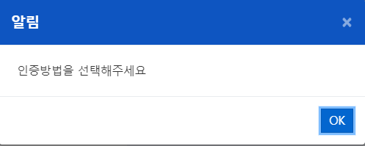
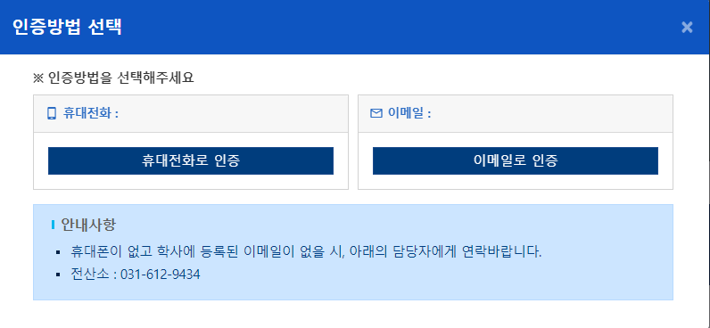
1. 인증방법을 선택(휴대폰, 이메일)

Slide 2
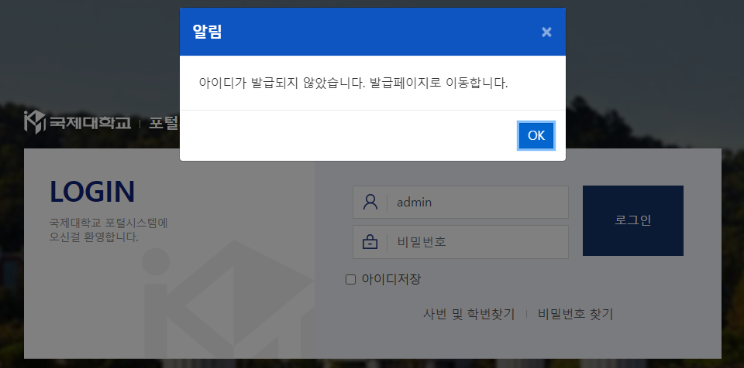
1. 처음 로그인 시 발급화면 – 휴대폰으로 인증시(1)

Slide 3
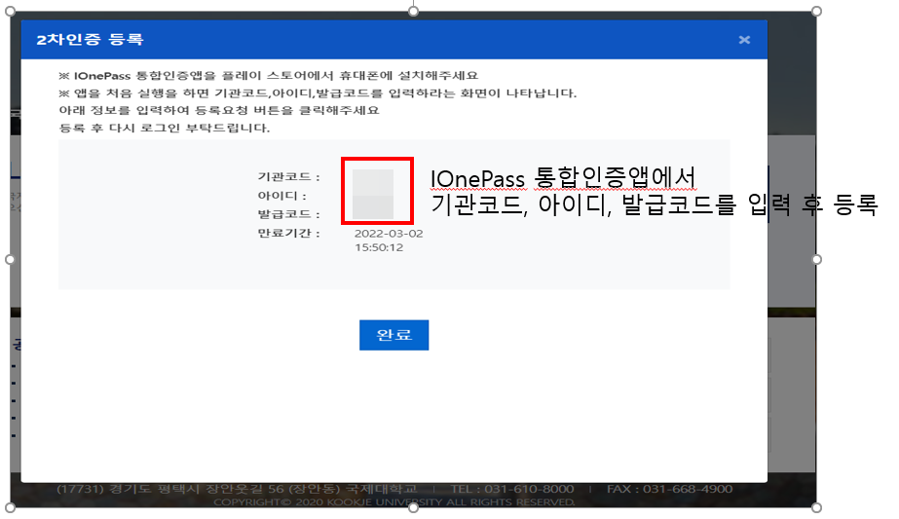
1. 처음 로그인 시 발급화면 – 휴대폰으로 인증시(2)

Slide 4
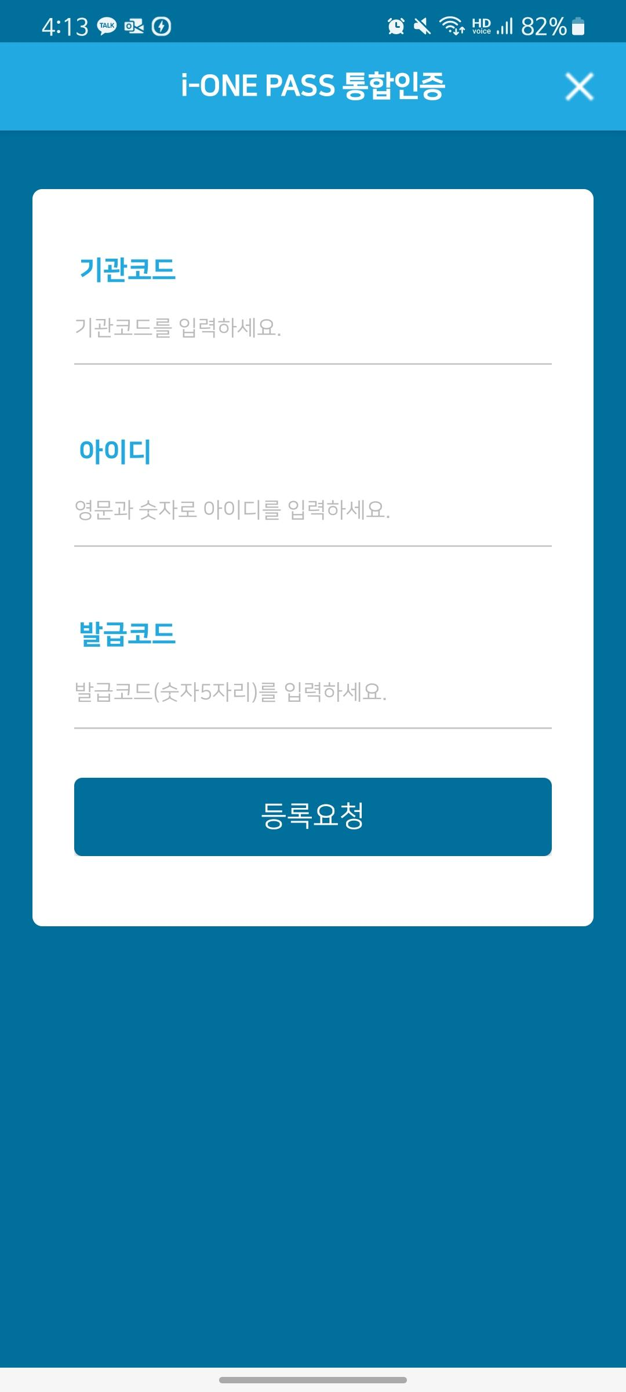
1. 처음 로그인 시 발급화면 – 휴대폰으로 인증시(3) – 앱 입력화면
기관코드, 아이디, 발급코드를 입력

Slide 5
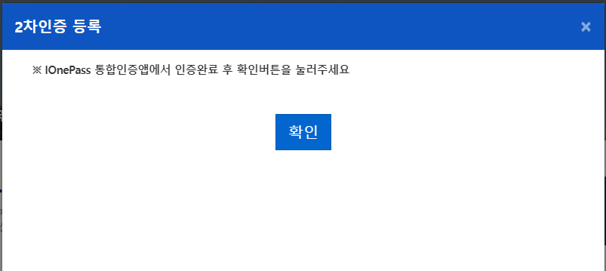
2. 인증방법을 휴대폰으로 선택 - 1
통합인증앱에서 푸시 메시지 인증 후 확인을 누름

Slide 6
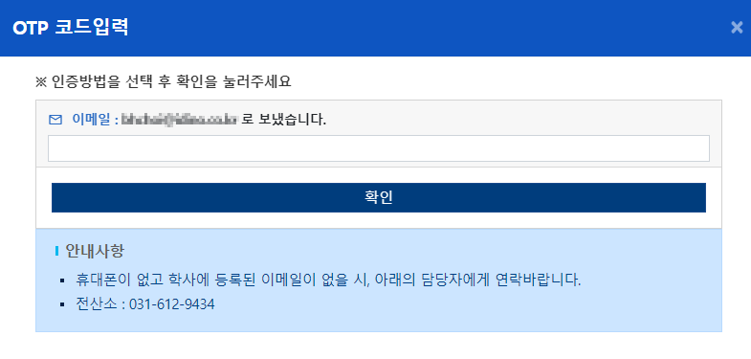
2. 인증방법을 이메일으로 선택 - 2
학사에 등록된 이메일로 인증코드 요청
임시로 발급된 OTP 코드를 입력

